Slide 1

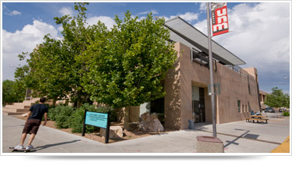
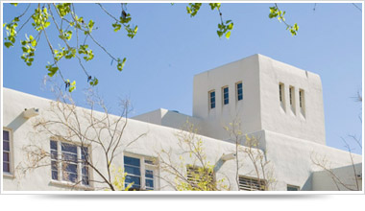

UNIVERSITY OF NEW MEXICO, ALBURQUERQUE

Slide 2
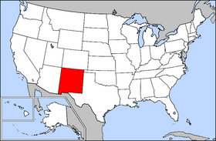
Información General
Fundada en 1889, la Universidad de Nuevo México ocupa 120 hectáreas en el corazón de Albuquerque.
Albuquerque es la ciudad más grande del estado de Nuevo México. Está ubicada sobre el Río Grande, cerca del centro del estado.
La ciudad se extiende por todo el ancho del valle poco profundo del Río Grande, a 1.524 m por encima del nivel del mar. A una hora y media al norte está Santa Fé, la ciudad capital de Nuevo Méjico.
El clima de Albuquerque es sorprendentemente templado durante todo el año.
El Aeropuerto Internacional Sunport Albuquerque está a unas pocas millas al sur del centro de la ciudad, sobre la ruta 25. Hay ómnibus, transportes privados y taxis. El servicio nacional de trenes para pasajeros, opera su Línea Principal Sudoeste desde Los Ángeles hasta Chicago con un parada en Albuquerque.

Slide 3
La Universidad
Los programas de la UNM, los cuales abarcan desde certificados hasta títulos profesionales de licenciatura a doctorado, califican consistentemente entre los mejores de la nación. U.S. News & World Report clasifica al programa de medicina rural como el segundo en el país, al de fotografía en el tercer lugar, al de ley clínica en el octavo, y al de medicina familiar en el noveno lugar. La revista clasifica al programa de estudios de atención médica primaria de la Escuela de Medicina como el duodécimo en la nación y al de arte e historia del arte en el decimonoveno lugar. La Escuela de Ingeniería califica entre las 50 escuelas superiores a través de la nación. A su vez, los programas de antropología, biología, baile flamenco e historia latinoamericana y occidental de la UNM cuentan con una reputación nacional de prestigiado nivel.

Slide 4
Información Académica
US News Ranking | No tiene
Tipo de institución | Pública
Año de fundación: | 1889
Matrícula anual, alojamiento y comida Calendario Académico: | $47,793 Semestral
Número total de estudiantes 2010-2011: | 21.332
Situación: | Urbana
Dotación Presupuestaria 2009: | $2,049,900,000
SAT (Matemáticas y Verbal) | n/a
TOEFL mínimo
Fecha límite solicitud de admisión: | 15 de enero para semestre de otoño
Cuota solicitud de admisión: | $20
2009 porcentaje de admisión: | 62%
Selectividad de admisión: | Selectiva

Slide 5
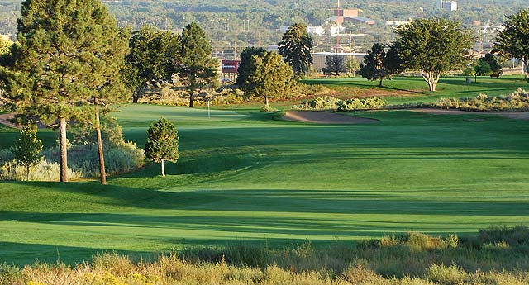
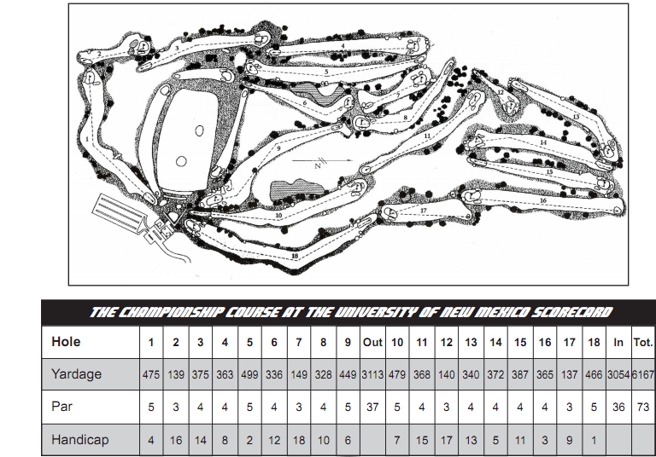
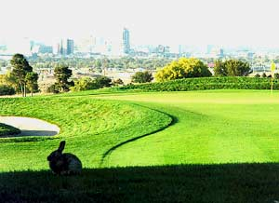
Instalaciones – The Championship Course de UNM
Desde que fue inaugurado oficialmente en 1967, The Championship de la University of New Mexico, ha sido una de las mejores instalaciones de su genero en todo el país. Ha sido reconocida a nivel nacional por el Golf Digest Magazine como uno de los mejores 25 campos de golf públicos de USA.

Slide 6
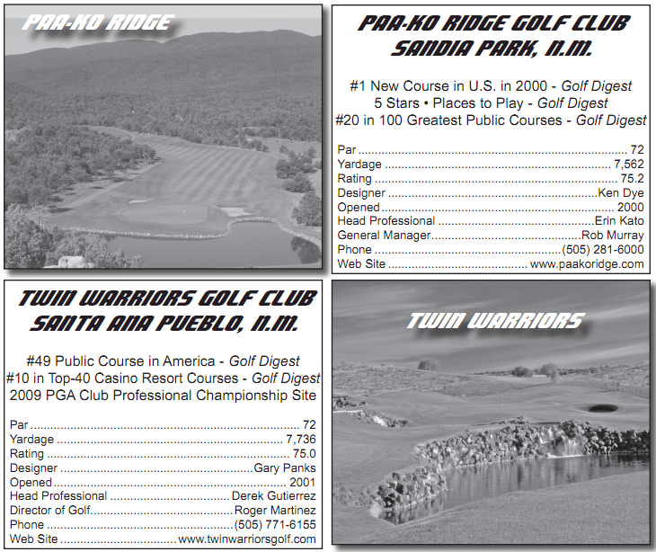
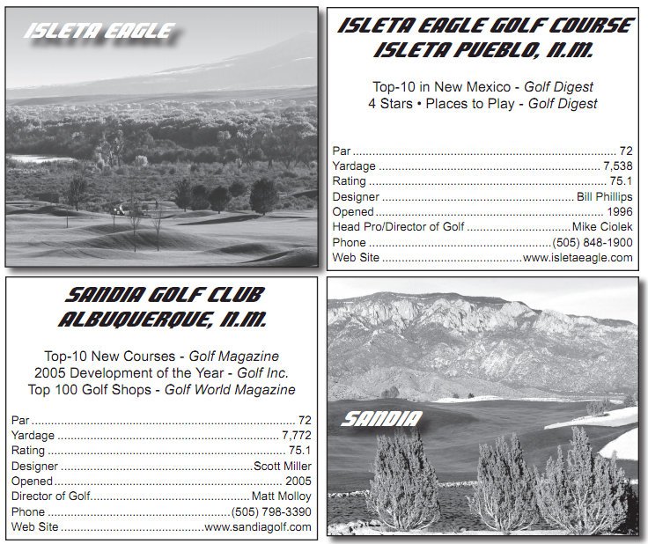
Instalaciones – Otros campos

Slide 7
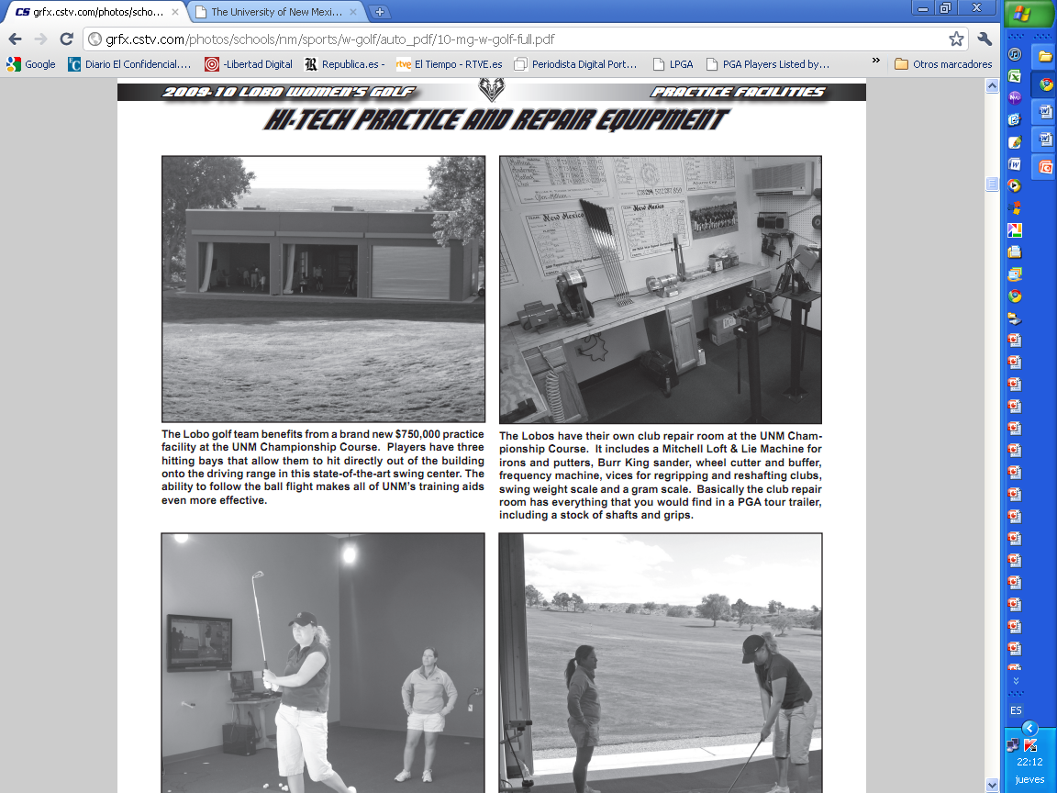
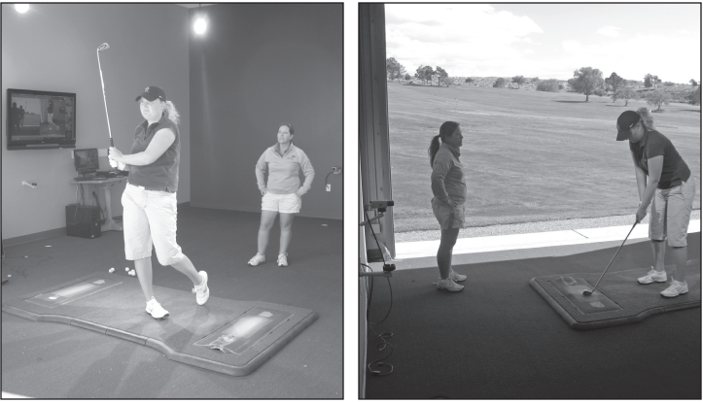

Instalaciones de Golf
El Centro de práctica exclusivo para los equipos de Golf de UNM cuentan con sistema de vídeo en 3 salas, Trackman, K-Vest y zona de club-fitting y reparación de palos y una de las mejores zonas de juego corto del país.

Slide 8
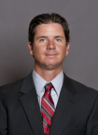
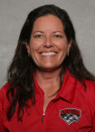
Equipo Técnico
Glen Millican – Men´s Head Coach
Jil Trujillo– Women´s Head Coach
Cuatro títulos Conferencia en calidad de entrenador
Cinco Apariciones Campeonato NCAA como entrenador
- 20 años de experiencia como profesional de golf y es un miembro A de la PGA de America y de LPGA .

Slide 9
Jugadores PGA
Antiguos Alumnos
Jugador | Años en PGA
Armour, Tommy | 1982 - 2008
Brigman, D. | 2004 - 2007
Bryant, Brad | 1978 - 2005
Byrum, Curt | 1982 - 2002
Herron, Tim | 1995 - 2008
Jones, Kent | 1996 - 2008
Knight, Dwaine | 1972 - 1976
Murphy, Sean | 1990 - 2006
Newquist, Dave | 1975 - 1978
Putnam, Mike | 1983 - 2005
Wurtz, Mark | 1994 - 2003

Slide 10
Equipo de Golf masculino
2010-2011
NOMBRE | CLASE | LUGAR NACIMIENTO | ULTIMO COLEGIO
Barry, Ryan | JR | Del Mar, Calif. | Trinity University
Bauch, Benjamin | SO | Trabuco Canyon, Calif. | Pacific
Blackney, Kyle | JR | Flint, Mich. | Midland College
Carlson, Tom | SR/3L | Sioux Falls, S.D. | O'Gorman HS
Catlin, John | SO | Carmichael, Calif. | Jesuit HS
Chavez, Samuel | SR/TR | Hillsborough, Calif. | University of Arkansas
Erkenbeck, James | JR/2L | San Diego, Calif. | Torrey Pines HS
Estrada, Alex | JR | Belen, N.M. | University of the Southwest
Gay, Ryan | SO | Pittston, Maine | Gardiner HS
Gehrke, James | JR/RS | Albuquerque, N.M. | La Cueva HS
McDonald, Shane | JR | Mansfield, Texas | Mansfield HS
Richardson, Tom | JR | Guildford, England | Fresno City C.C.
Ross, Travis | SR/TR | Crookston, Minn. | St. Cloud State
Saunders, Sam | FR | Albuquerque, N.M. | La Cueva HS

Slide 11
Torneos de Golf masculino
Primer Trimestre 2011
Fecha | Torneo | Localidad
02/16/11 | vs. John A.Burns Intercollegiate | Leilehua Golf Course - Schofield Barracks, Hawaii
02/17/11 | John A.Burns Intercollegiate | Leilehua Golf Course - Schofield Barracks, Hawaii
02/18/11 | John A.Burns Intercollegiate | Leilehua Golf Course - Schofield Barracks, Hawaii
03/07/11 | Fresno State Lexus Classic | Sunnyside Country Club - Fresno, Calif.
03/08/11 | Fresno State Lexus Classic | Sunnyside Country Club - Fresno, Calif.
03/21/11 | National Invitational Tournament | OMNI Tucson National Golf Club - Tucson, Ariz.
03/22/11 | National Invitational Tournament | OMNI Tucson National Golf Club - Tucson, Ariz.
03/24/11 | vs. Barona Collegiate Cup | Barona Valley Ranch Resort - Lakeside, Calif.
03/25/11 | Barona Collegiate Cup | Barona Valley Ranch Resort - Lakeside, Calif.

Slide 12
Equipo de Golf femenino
2010-2011
NOMBRE | CLASE | LUGAR DE NACIMIENTO/ULTIMO COLEGIO
Buchner, Beth | SO/1L | Loveland, Colo. (Loveland HS)
de Roey, Manon | FR/HS | Schilde, Belgium (SportHumanitora Hasselt)
Hellbom, Rebecca | JR/2L | Vasteras, Sweden (Klippans Gymnasieskola)
Hoglund, Sofia | FR/HS | Kokkola, Finland (Baylor School (Chattanooga, Tenn.))
Kennon, Jordan | SR/Tr | Deming, N.M. (Belmont Abbey)
Miller, Erin | JR/2L | El Paso, Texas (Coronado HS)
Salvo, Sarah | JR/2L | Glendale, Calif. (Notre Dame HS)
Stevens, Sammi | FR/HS | Hereford, Texas (The Pendleton School (Bradenton, Fla.))

Slide 13
Torneos de Golf femenino
Primer Trimestre 2011
Fecha Torneo Localidad
02/07/11 | Arizona Invitational | Arizona National GC, Tucson
02/08/11 | Arizona Invitational | Arizona National GC, Tucson
02/28/11 | Bruin Wave Invitational | Robinson Ranch GC, Santa Clarita, Calif.
03/01/11 | Bruin Wave Invitational | Robinson Ranch GC, Santa Clarita, Calif.
03/02/11 | Bruin Wave Invitational | Robinson Ranch GC, Santa Clarita, Calif.
03/20/11 | The Battle at Rancho Bernardo Inn | Rancho Bernardo GC, San Diego
03/21/11 | The Battle at Rancho Bernardo Inn | Rancho Bernardo GC, San Diego

Slide 14
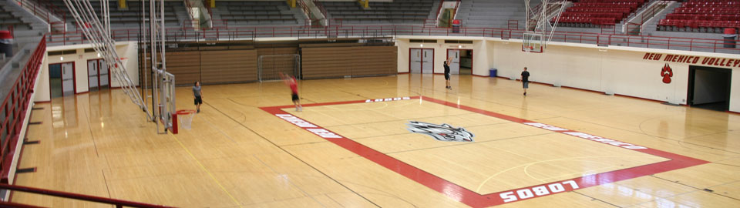
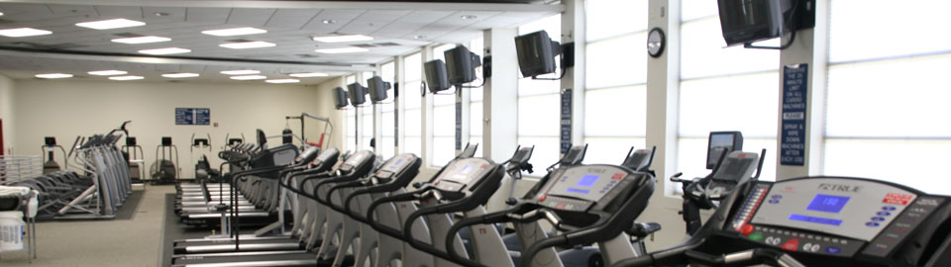
Instalaciones deportivas

